Slide 1
DEPARTAMENTO DE CIENCIAS DE LA ENERGÍA Y MECÁNICA CARRERA DE INGENIERÍA EN MECATRÓNICA TRABAJO DE TITULACIÓN, PREVIO A LA OBTENCIÓN DEL TÍTULO DE INGENIERO EN MECATRÓNICA
“Diseño e implementación de una celda de manufactura remota basada en un robot SCARA con aplicación de visión artificial para su aplicación en los laboratorios remotos.”
AUTORES: España Males, Iván Darío
Peñafiel Sánchez, Alejandro Ricardo
DIRECTOR: ING. Alulema Flores, Darwin Omar
2023

Slide 2
CONTENIDO
Introducción
Objetivos
Desarrollo
Pruebas y resultados
Conclusiones
Recomendaciones
Trabajos Futuros

Slide 3
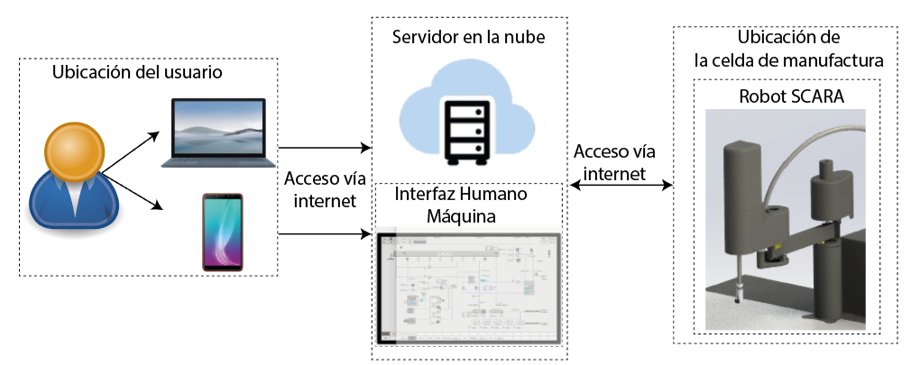
Introducción
Celda de manufactura remota basada en robot SCARA
Manipulación de piezas metálicas de forma manual o automática
Acceso vía internet
Introducción
Objetivos
Desarrollo
Pruebas y resultados
Conclusiones
Recomendaciones
Trabajos Futuros

Slide 4
Objetivos
General
Diseñar e implementar una celda de manufactura remota basada en un robot SCARA con aplicación de visión artificial para su aplicación en los laboratorios remotos.
Específicos
Diseñar el robot SCARA a través de herramientas computacionales para los cálculos necesarios y utilización de software CAD para la estructura.
Seleccionar los materiales para la construcción y componentes eléctricos y electrónicos necesarios en base al diseño del robot SCARA.
Diseñar una plataforma de hardware para un robot SCARA que permita la manipulación de los instrumentos contenidos en la celda de manufactura.
Diseñar la interfaz de control telemático de la plataforma, empleando servicios web y visión artificial.
Validar el diseño del robot mediante la construcción del mismo y a través de la realización de pruebas de funcionamiento de la estructura física y la electrónica de control.
Introducción
Objetivos
Desarrollo
Pruebas y resultados
Conclusiones
Recomendaciones
Trabajos Futuros

Slide 5
Desarrollo
Requerimientos del cliente/usuario
Fácil de utilizar
Accesibilidad a la plataforma desde diferentes dispositivos
Visualización del funcionamiento del robot en tiempo real
El comportamiento del robot sea modificable
Vida útil prolongada
Introducción
Objetivos
Desarrollo
Pruebas y resultados
Conclusiones
Recomendaciones
Trabajos Futuros

Slide 6
Desarrollo
Requerimientos técnicos
Interfaz humano máquina (HMI) intuitiva
Compatibilidad con Node-RED y Python
Detección e identificación de piezas en el espacio de trabajo por visión artificial.
Acceso a servidor virtual privado (VPS) mediante IP pública
Diseño y construcción de ingeniería
Introducción
Objetivos
Desarrollo
Pruebas y resultados
Conclusiones
Recomendaciones
Trabajos Futuros

Slide 7
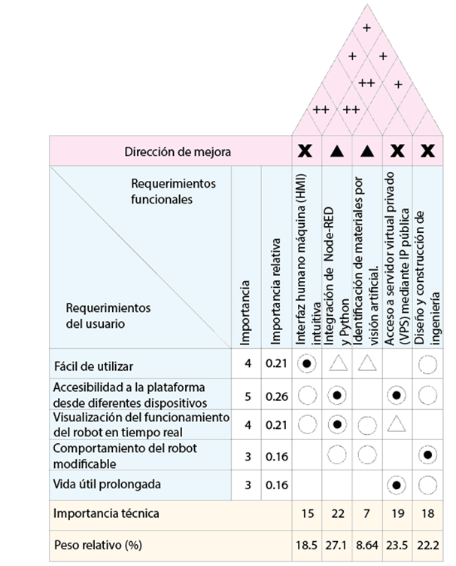
Desarrollo
Matriz QFD
Introducción
Objetivos
Desarrollo
Pruebas y resultados
Conclusiones
Recomendaciones
Trabajos Futuros

Slide 8
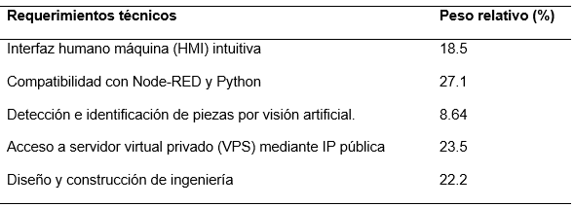
Desarrollo
Resultados Matriz QFD
Introducción
Objetivos
Desarrollo
Pruebas y resultados
Conclusiones
Recomendaciones
Trabajos Futuros

Slide 9
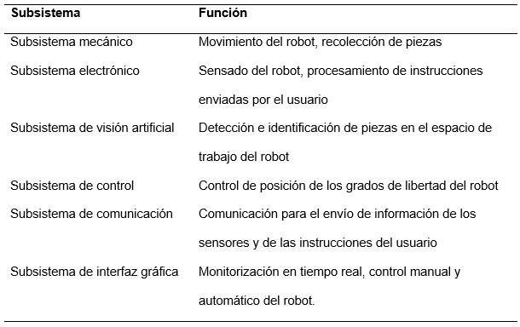
Desarrollo
Subsistemas planteados
Introducción
Objetivos
Desarrollo
Pruebas y resultados
Conclusiones
Recomendaciones
Trabajos Futuros

Slide 10
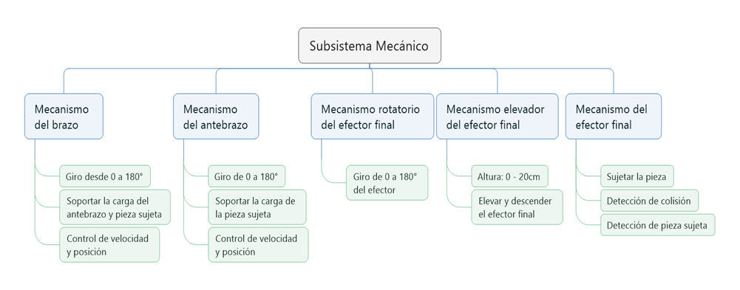
Desarrollo
Requerimientos subsistema mecánico
Introducción
Objetivos
Desarrollo
Pruebas y resultados
Conclusiones
Recomendaciones
Trabajos Futuros

Slide 11
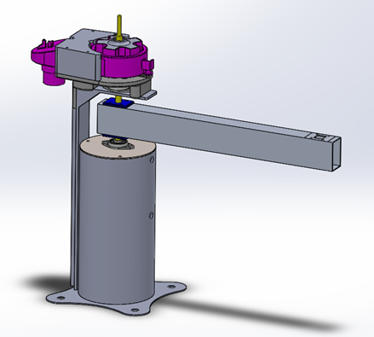
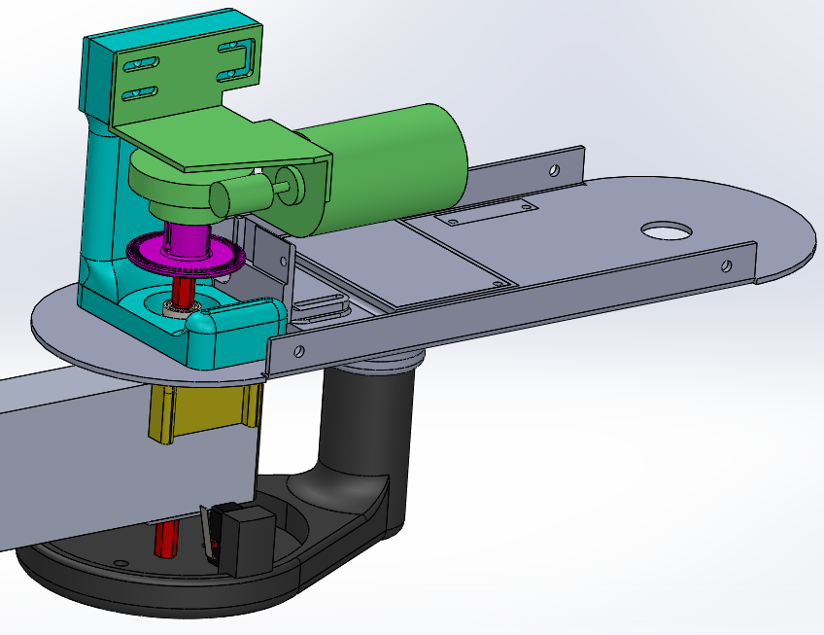
Desarrollo
Modelos 3D
Introducción
Objetivos
Desarrollo
Pruebas y resultados
Conclusiones
Recomendaciones
Trabajos Futuros

Slide 12
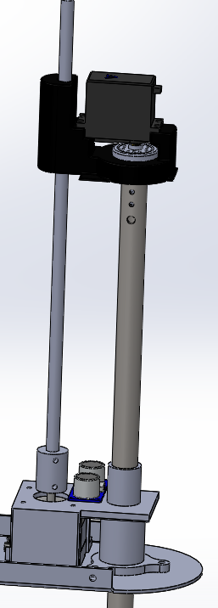
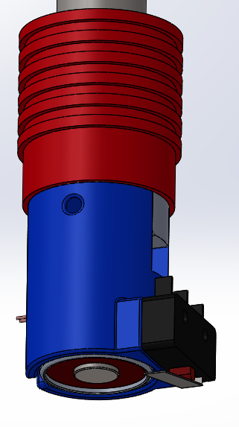
Desarrollo
Modelos 3D
Introducción
Objetivos
Desarrollo
Pruebas y resultados
Conclusiones
Recomendaciones
Trabajos Futuros

Slide 13
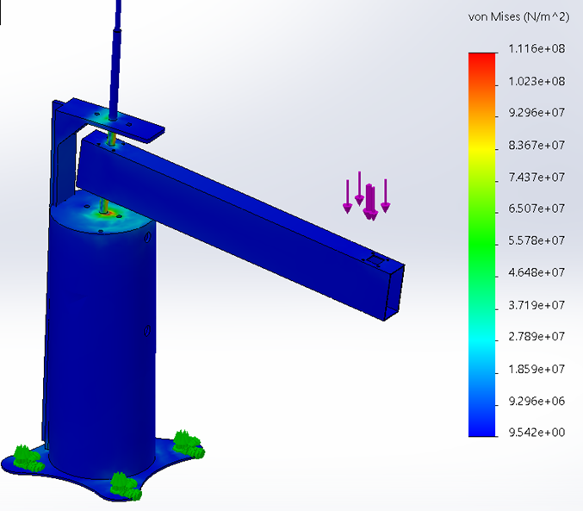
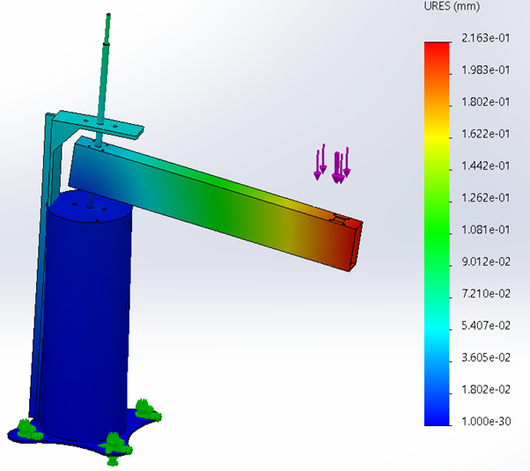
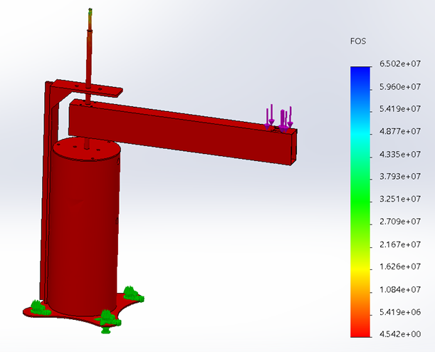
Desarrollo
Simulación de esfuerzos del mecanismo del brazo (Q1)
Introducción
Objetivos
Desarrollo
Pruebas y resultados
Conclusiones
Recomendaciones
Trabajos Futuros

Slide 14
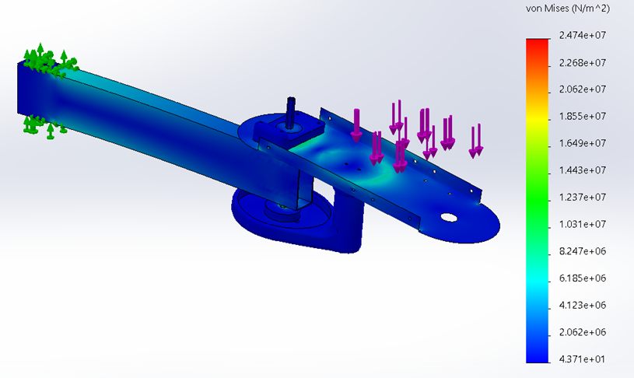
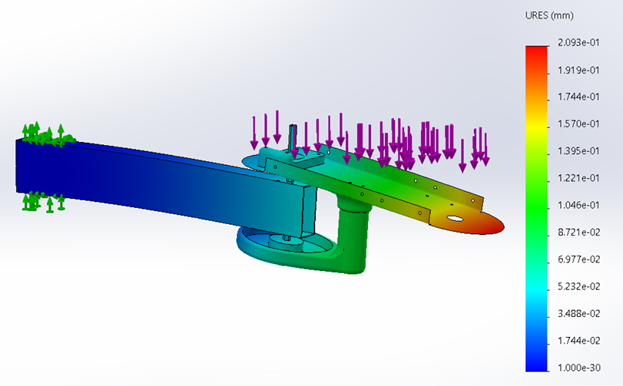
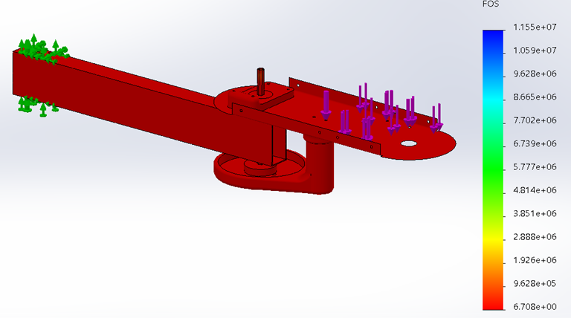
Desarrollo
Simulación de esfuerzos del mecanismo del antebrazo (Q2)
Introducción
Objetivos
Desarrollo
Pruebas y resultados
Conclusiones
Recomendaciones
Trabajos Futuros

Slide 15
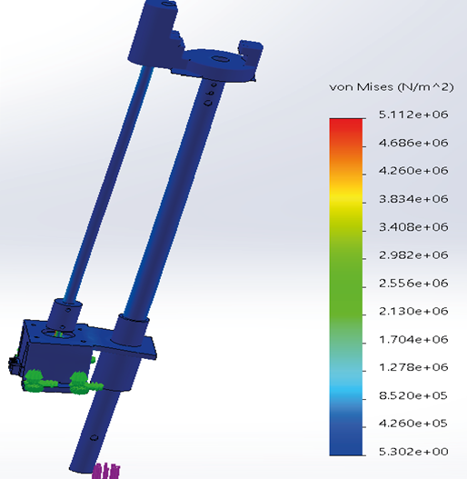
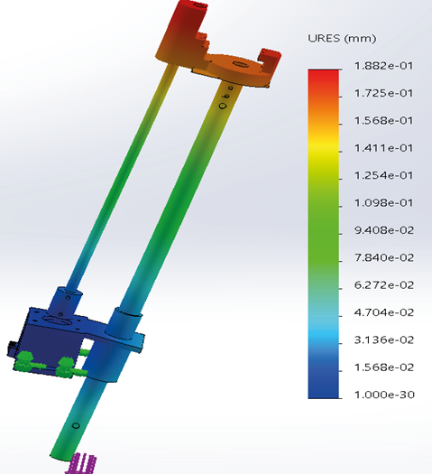
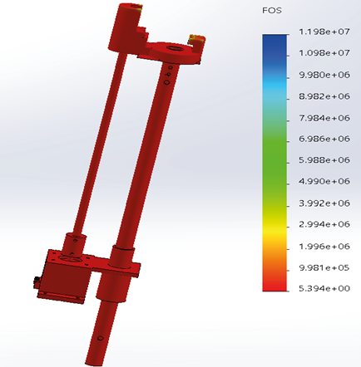
Desarrollo
Simulación de esfuerzos del mecanismo elevador y rotatorio (Q3, Q4)
Introducción
Objetivos
Desarrollo
Pruebas y resultados
Conclusiones
Recomendaciones
Trabajos Futuros

Slide 16
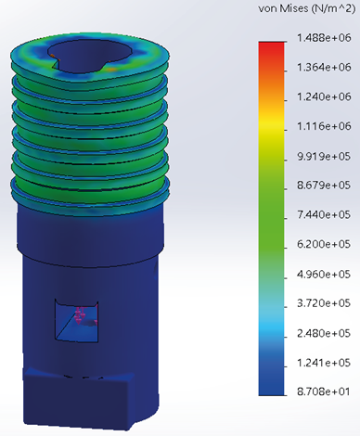
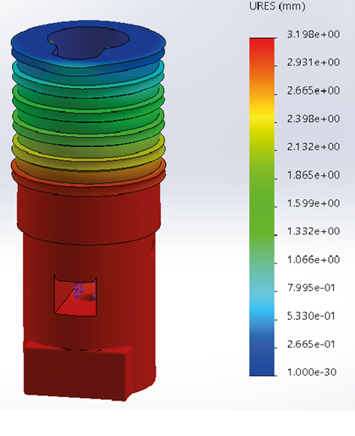
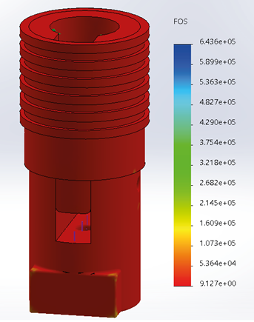
Desarrollo
Simulación de esfuerzos del mecanismo del efector
Introducción
Objetivos
Desarrollo
Pruebas y resultados
Conclusiones
Recomendaciones
Trabajos Futuros

Slide 17
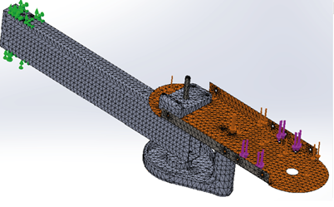
Desarrollo
Validación del diseño
Introducción
Objetivos
Desarrollo
Pruebas y resultados
Conclusiones
Recomendaciones
Trabajos Futuros

Slide 18
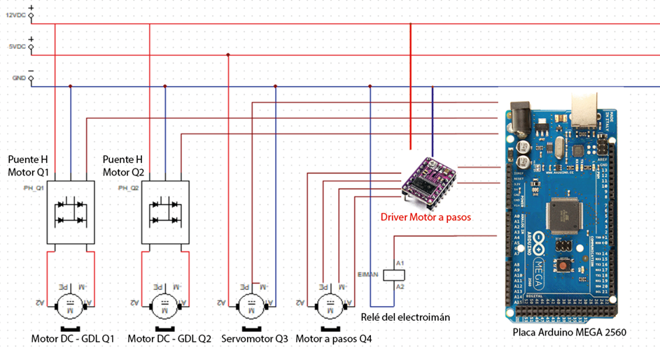
Desarrollo
Circuito electrónico
Introducción
Objetivos
Desarrollo
Pruebas y resultados
Conclusiones
Recomendaciones
Trabajos Futuros

Slide 19
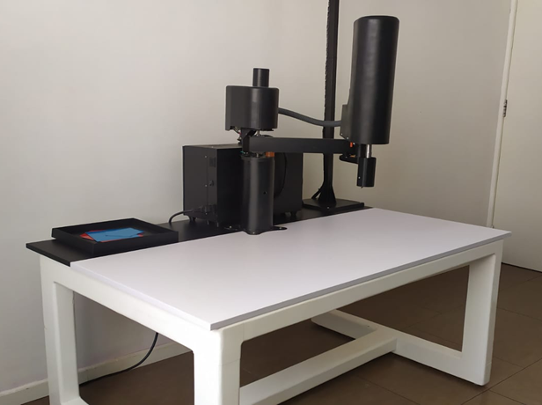
Desarrollo
Implementación del robot SCARA
Introducción
Objetivos
Desarrollo
Pruebas y resultados
Conclusiones
Recomendaciones
Trabajos Futuros

Slide 20
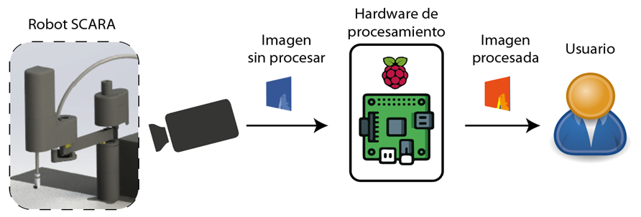
Desarrollo
Visión artificial
Captura de imágenes de forma remota
Preprocesamiento de imagen
Detección e identificación de objetos por forma y color
Estimación de la distancia al eje de coordenadas y sus coordenadas al centro geométrico del objeto
Introducción
Objetivos
Desarrollo
Pruebas y resultados
Conclusiones
Recomendaciones
Trabajos Futuros

Slide 21
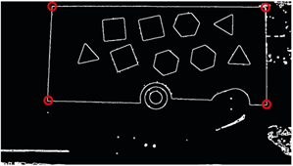
Desarrollo
Detección de espacio de trabajo
Captura la imagen
Aplicación de filtro HSV
Umbralización y difuminación de imágen
Detección contornos
Detección de vértices
Detección del espacio de trabajo
Introducción
Objetivos
Desarrollo
Pruebas y resultados
Conclusiones
Recomendaciones
Trabajos Futuros

Slide 22
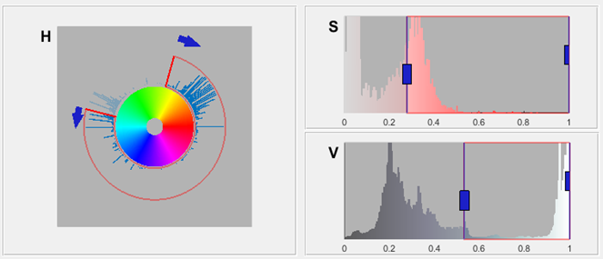
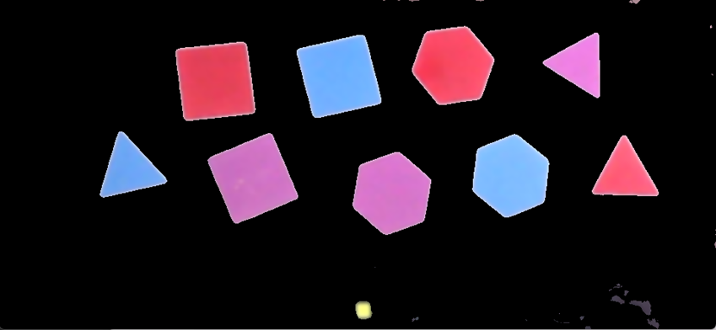
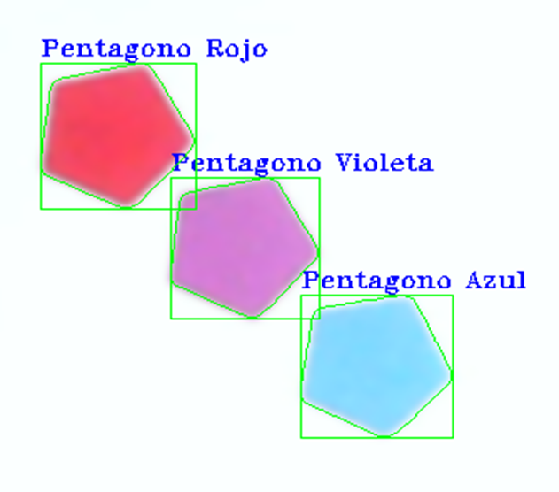
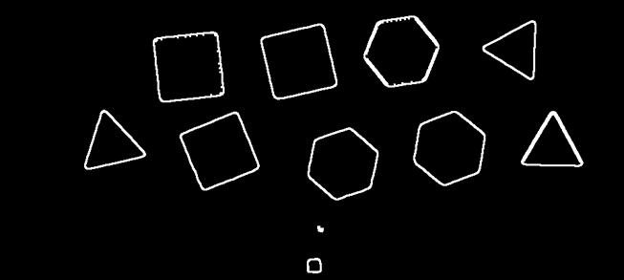
Desarrollo
Detección de objetos en el espacio de trabajo
Aplicación de filtro HSV
Umbralización y difuminación de imágen
Detección contornos
Identificación de formas
Identificación de colores
Introducción
Objetivos
Desarrollo
Pruebas y resultados
Conclusiones
Recomendaciones
Trabajos Futuros

Slide 23
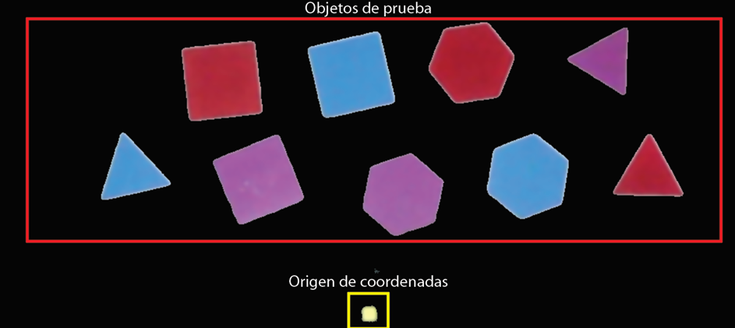
Desarrollo
Estimación de distancias
Diferenciación entre objetos de prueba y origen de coordenadas
Determinación del centro de cada objeto de prueba y del origen
Estimación de las coordenadas en X y Y hacia cada centro y cálculo de distancia
Determinación de objetos dentro y fuera de rango
Introducción
Objetivos
Desarrollo
Pruebas y resultados
Conclusiones
Recomendaciones
Trabajos Futuros

Slide 24
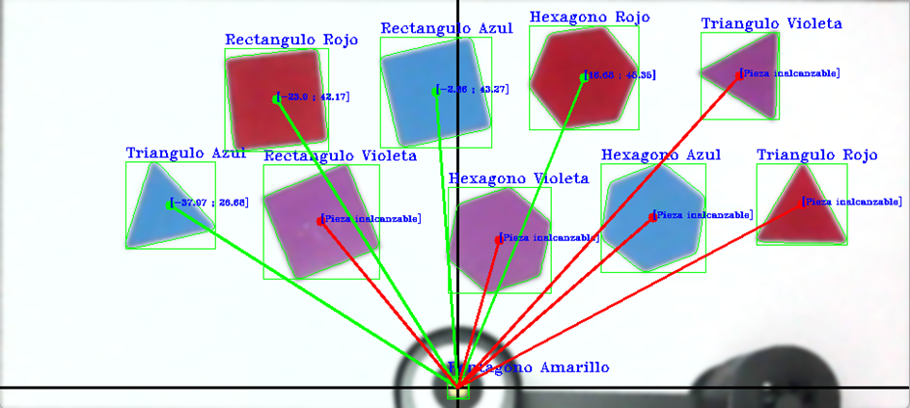
Desarrollo
Detección e identificación de objetos
Introducción
Objetivos
Desarrollo
Pruebas y resultados
Conclusiones
Recomendaciones
Trabajos Futuros

Slide 25
Desarrollo
Arquitectura de comunicación
Accesibilidad desde diferentes tipos de dispositivos
Alta velocidad de respuesta entre usuario y equipo
Envío y recepción de información desde y hacia el usuario desde cualquier localidad
Utilización de un servidor en la nube
Envío de video en tiempo real hacia el usuario
Introducción
Objetivos
Desarrollo
Pruebas y resultados
Conclusiones
Recomendaciones
Trabajos Futuros

Slide 26
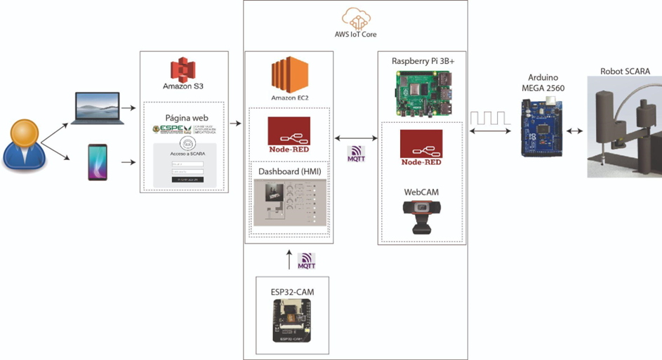
Desarrollo
Arquitectura de comunicación
Introducción
Objetivos
Desarrollo
Pruebas y resultados
Conclusiones
Recomendaciones
Trabajos Futuros

Slide 27
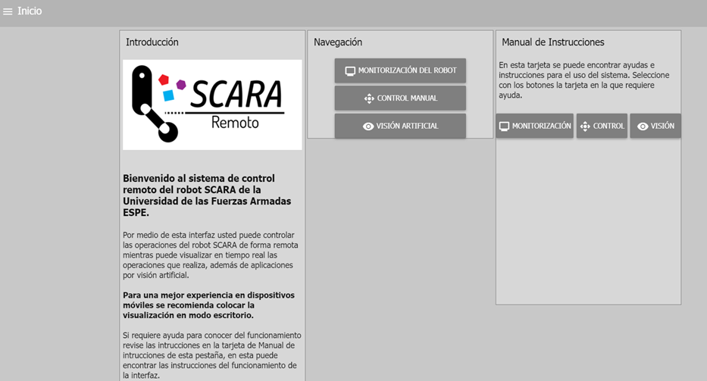
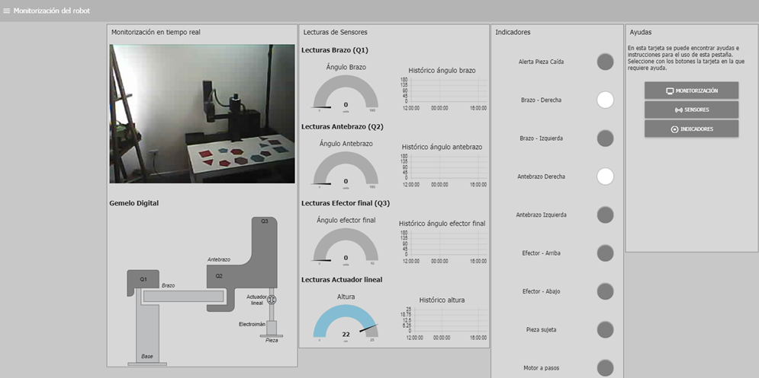
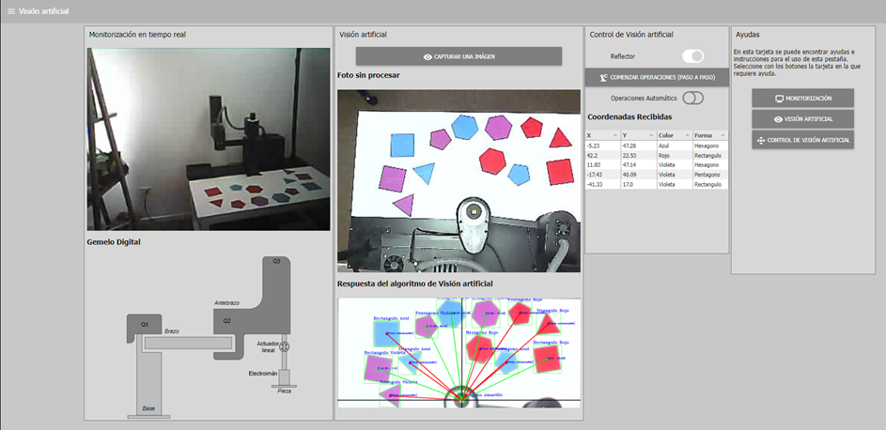
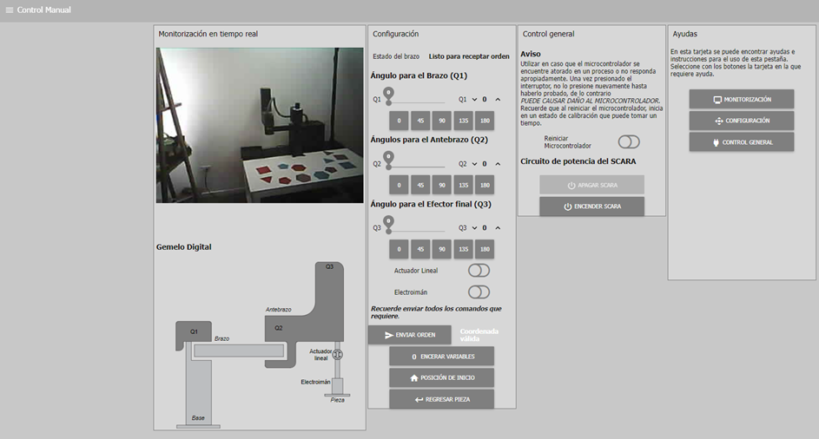
Desarrollo
Interfaz Humano - Máquina
Introducción
Objetivos
Desarrollo
Pruebas y resultados
Conclusiones
Recomendaciones
Trabajos Futuros

Slide 28
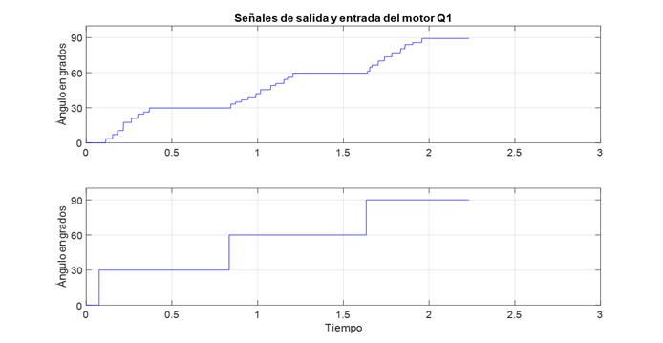
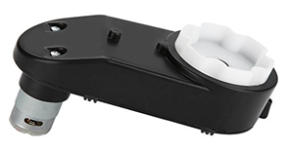
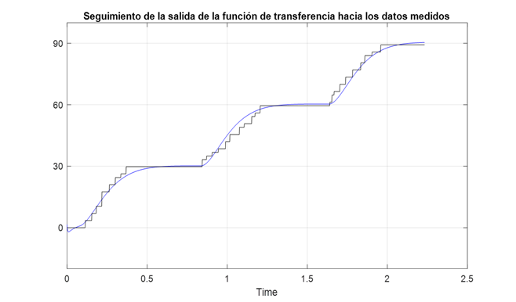
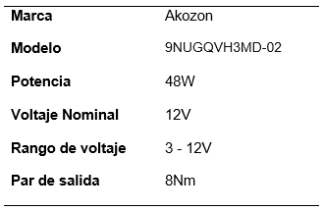
Desarrollo
Modelamiento del brazo (Q1)
Introducción
Objetivos
Desarrollo
Pruebas y resultados
Conclusiones
Recomendaciones
Trabajos Futuros

Slide 29
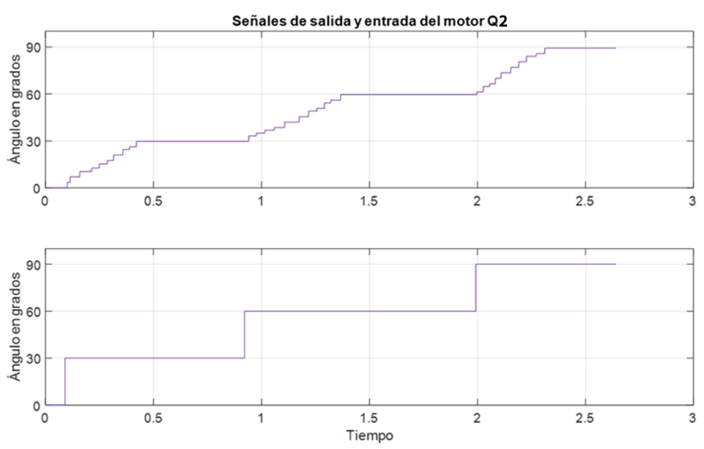
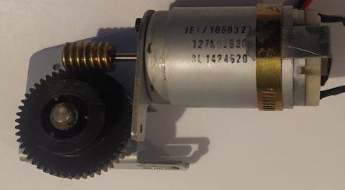
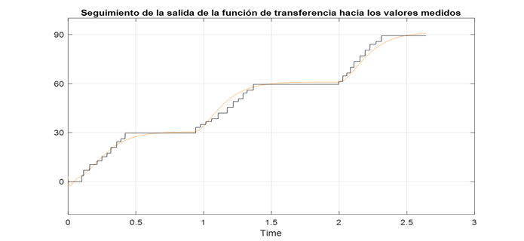
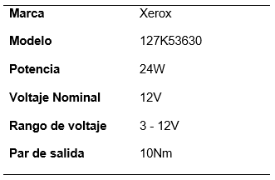
Desarrollo
Modelamiento del antebrazo (Q2)
Introducción
Objetivos
Desarrollo
Pruebas y resultados
Conclusiones
Recomendaciones
Trabajos Futuros

Slide 30
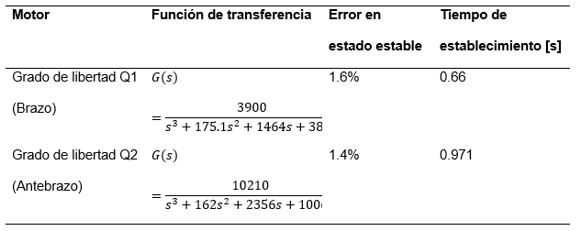
Desarrollo
Funciones de transferencia
Introducción
Objetivos
Desarrollo
Pruebas y resultados
Conclusiones
Recomendaciones
Trabajos Futuros

Slide 31
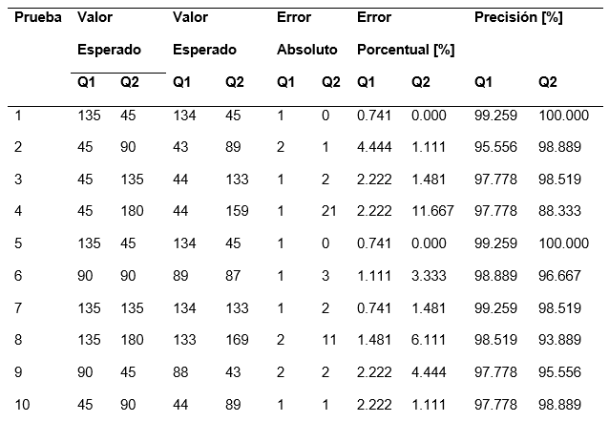
Pruebas y resultados
Prueba de funcionamiento mecánico
Valores leídos de ángulos
Introducción
Objetivos
Desarrollo
Pruebas y resultados
Conclusiones
Recomendaciones
Trabajos Futuros

Slide 32
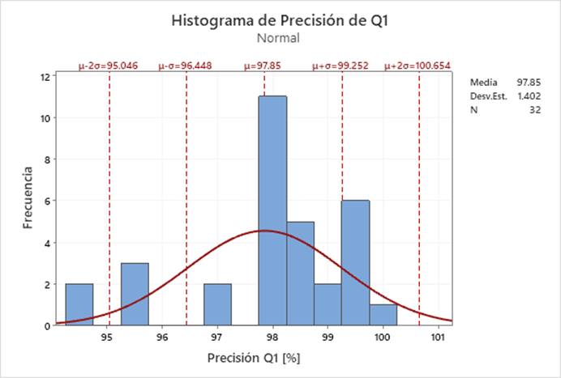
Pruebas y resultados
Prueba de funcionamiento mecánico
Introducción
Objetivos
Desarrollo
Pruebas y resultados
Conclusiones
Recomendaciones
Trabajos Futuros

Slide 33
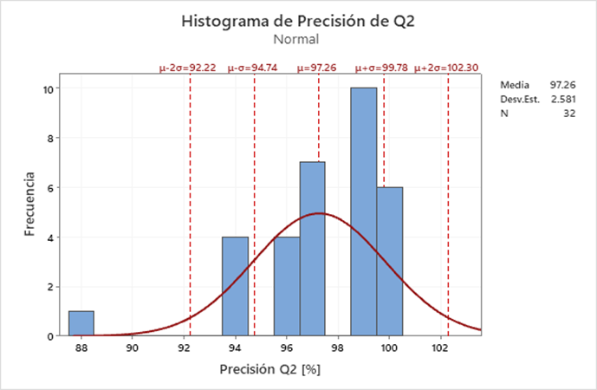
Pruebas y resultados
Prueba de funcionamiento mecánico
Introducción
Objetivos
Desarrollo
Pruebas y resultados
Conclusiones
Recomendaciones
Trabajos Futuros

Slide 34
Pruebas y resultados
Prueba de funcionamiento de visión artificial
Prueba de detección de colores del sistema
Se tiene 10 piezas en total, 3 rojas, 3 azules, 3 violetas y 1 amarilla
Se realizan 30 mediciones con las piezas y se evalúa el desempeño de la detección
Introducción
Objetivos
Desarrollo
Pruebas y resultados
Conclusiones
Recomendaciones
Trabajos Futuros

Slide 35
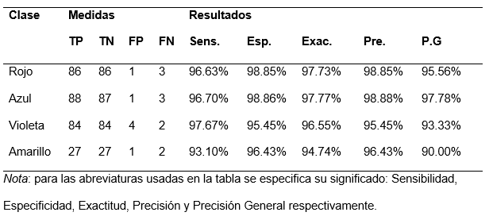
Pruebas y resultados
Resultados de la matriz de confusión (Color)
Introducción
Objetivos
Desarrollo
Pruebas y resultados
Conclusiones
Recomendaciones
Trabajos Futuros

Slide 36
Pruebas y resultados
Prueba de funcionamiento de visión artificial
Prueba de detección de formas
Se tiene 12 piezas en total, 3 triángulos, 3 rectángulos, 3 pentágonos y 3 hexágonos.
Se realizan 30 mediciones con las piezas y se evalúa el desempeño de la detección de formas
Introducción
Objetivos
Desarrollo
Pruebas y resultados
Conclusiones
Recomendaciones
Trabajos Futuros

Slide 37
Pruebas y resultados
Resultados de la matriz de confusión (Forma)
Introducción
Objetivos
Desarrollo
Pruebas y resultados
Conclusiones
Recomendaciones
Trabajos Futuros

Slide 38
Pruebas y resultados
Prueba de usabilidad (SUS)
Se realizó una prueba usando el sistema de escalas de usabilidad (System Usability Scale [SUS])
Me gustaría usar este sistema con frecuencia.
El sistema es innecesariamente complejo.
Me pareció que el sistema fue fácil de usar.
Creo que necesito de un experto técnico para que me ayude a usar el sistema.
Encontré varias funciones en el sistema que estaban bien integradas.
Pensé que había muchas inconsistencias en el sistema.
Me imagino que muchas personas aprenderán a utilizar el sistema muy rápido.
Encontré que el sistema es engorroso de utilizar.
Me sentí muy confiado al usar el sistema.
Necesité aprender muchas cosas antes de que pueda comenzar a utilizar el sistema
Introducción
Objetivos
Desarrollo
Pruebas y resultados
Conclusiones
Recomendaciones
Trabajos Futuros

Slide 39
Pruebas y resultados
Resultados prueba de usabilidad (SUS)
Introducción
Objetivos
Desarrollo
Pruebas y resultados
Conclusiones
Recomendaciones
Trabajos Futuros

Slide 40
Pruebas y resultados
Pruebas de carga del sistema
Prueba frente a cargas masivas de usuarios
Visualizar la respuesta de los servicios frente a cantidades de usuarios conectados
Se simulan varias peticiones realizadas por los usuarios simulados
Se graba el ejemplo de una petición y se obtiene el código en lenguaje Java.
Se replica la petición probando varios números de usuarios
Introducción
Objetivos
Desarrollo
Pruebas y resultados
Conclusiones
Recomendaciones
Trabajos Futuros

Slide 41
Pruebas y resultados
Pruebas de carga del sistema con 200 usuarios
Introducción
Objetivos
Desarrollo
Pruebas y resultados
Conclusiones
Recomendaciones
Trabajos Futuros

Slide 42
Pruebas y resultados
Resultados de las pruebas de carga
Introducción
Objetivos
Desarrollo
Pruebas y resultados
Conclusiones
Recomendaciones
Trabajos Futuros

Slide 43
Pruebas y resultados
Prueba unitaria
Prueba realizada a la programación realizada en Node - RED.
Se simula la ejecución del código y se contrasta contra la respuesta esperada
Se divide la programación de Node - RED en 6 funciones:
Separar mensaje por saltos de línea
Separar mensaje por tabulaciones
Eliminar espacios en blanco
Normalizar el mensaje
Cálculo de la cinemática inversa
Completar la instrucción con retorno del objeto
Introducción
Objetivos
Desarrollo
Pruebas y resultados
Conclusiones
Recomendaciones
Trabajos Futuros

Slide 44
Pruebas y resultados
Script de prueba unitaria
Introducción
Objetivos
Desarrollo
Pruebas y resultados
Conclusiones
Recomendaciones
Trabajos Futuros

Slide 45
Pruebas y resultados
Resultado de prueba unitaria
Introducción
Objetivos
Desarrollo
Pruebas y resultados
Conclusiones
Recomendaciones
Trabajos Futuros

Slide 46
Conclusiones
Las simulaciones realizadas del modelo mecánico y esquema eléctrico del robot SCARA determinan que el proceso de diseño y selección de materiales de los mecanismos y circuitos se realizó de forma adecuada. Las simulaciones mecánicas realizadas reflejan factores de seguridad y desplazamientos aceptables dentro de la normativa utilizada, y las simulaciones del circuito reflejan valores de consumo de potencia similares a los obtenidos por medición.
La construcción del robot SCARA en lo que corresponde al sistema mecánico y electrónico se realizó de manera satisfactoria, puesto que obtiene una respuesta confiable de los actuadores para los grados de libertad Q1 y Q2. Los grados de libertad presentaron una precisión de más del 97% para cada uno y adicionalmente muestra alta repetibilidad en la medición de ángulos, con valores que tienen baja dispersión para los ángulos de entrada.
Introducción
Objetivos
Desarrollo
Pruebas y resultados
Conclusiones
Recomendaciones
Trabajos Futuros

Slide 47
Conclusiones
La arquitectura de comunicación mediante la utilización de los servicios web del proveedor Amazon y Node - RED se implementó de manera satisfactoria, puesto que las pruebas de carga del sistema reflejan que está diseñado para soportar una carga de 500 usuarios de manera simultánea.
La utilización de Amazon Web Services permitió el alojamiento del servidor en la nube para el acceso remoto a la interfaz HMI desde varias localidades por medio de una página de inicio de sesión. Esto se reflejó al realizar pruebas de acceso desde diferentes redes en distintas ubicaciones.
Introducción
Objetivos
Desarrollo
Pruebas y resultados
Conclusiones
Recomendaciones
Trabajos Futuros

Slide 48
Conclusiones
La interfaz humano-máquina en Node - RED se diseñó e implementó de manera satisfactoria al cumplir las pautas de la normativa utilizada; esto se refleja en la prueba de usabilidad realizada a usuarios, obteniendo un puntaje cercano a 80 sobre 100 en la escala SUS, lo que refleja que el producto desarrollado es adecuado.
El algoritmo de visión artificial implementado cumple de manera satisfactoria la detección de los objetos de prueba que se propone en la aplicación por defecto, ya que presenta una precisión de más del 95% en cada una de las clases implementadas, lo que brinda confiabilidad al usar el algoritmo.
Introducción
Objetivos
Desarrollo
Pruebas y resultados
Conclusiones
Recomendaciones
Trabajos Futuros

Slide 49
Recomendaciones
El funcionamiento del robot SCARA refleja una alta precisión para las instrucciones enviadas por el usuario de forma manual y automática por visión artificial, con un tiempo promedio de recolección y posicionamiento de objetos de 25 segundos por pieza. Se recomienda implementar elementos mecánicos y electrónicos que permitan mejorar el tiempo de recolección sin afectar a la precisión.
La arquitectura de comunicación implementada soporta alta carga de usuarios de forma simultánea, sin embargo, durante la utilización del sistema pueden existir conflictos en la visualización de los elementos de control en la HMI con varios usuarios manipulando a la vez, por lo que es recomendable utilizar de forma individual la plataforma.
Introducción
Objetivos
Desarrollo
Pruebas y resultados
Conclusiones
Recomendaciones
Trabajos Futuros

Slide 50
Recomendaciones
El comportamiento de recolección de objetos por visión artificial, al ser modificable por el usuario al reprogramar el bloque de función correspondiente, puede presentar fallos si se realiza una configuración inadecuada, por lo que se recomienda revisar de forma meticulosa el código de la programación para evitar comportamientos erróneos al ejecutar instrucciones.
El algoritmo de visión artificial funciona dentro de los parámetros esperados y con buenos niveles de precisión, sin embargo, se recomienda mantener un espacio con buena iluminación debido a que el tipo de sensor que se utilizó es bastante sensible a dichos cambios y genera fallas en la detección de los objetos de prueba en el algoritmo actual.
Introducción
Objetivos
Desarrollo
Pruebas y resultados
Conclusiones
Recomendaciones
Trabajos Futuros

Slide 51
Recomendaciones
Introducción
Objetivos
Desarrollo
Pruebas y resultados
Conclusiones
Recomendaciones
Trabajos Futuros
El micro ordenador que se colocó en el robot responde de forma satisfactoria ante los requerimientos actuales manteniendo niveles manejables de temperatura y capacidad de procesamiento, pero de requerir realizar una tarea más compleja en el reconocimiento de objetos con visión artificial, este podría saturarse y dejar de funcionar de forma apropiada, por lo que se recomienda implementar un micro ordenador con mayor capacidad de procesamiento.

Slide 52
Trabajos Futuros
Implementación de un sistema de base de datos para la visualización de gráficos históricos de mayor tiempo, en lo que concierne a valores tomados por los grados de libertad del robot, de tal manera que se refleje de forma más detallada las acciones realizadas con la celda de manufactura.
Implementación de un sistema de inicio de sesión de mayor seguridad, utilizando métodos de validación con las cuentas de correo institucionales de estudiantes y personal de la Universidad de las Fuerzas Armadas para el acceso a la HMI que controla al robot SCARA.
Diseñar celdas de manufactura inteligente colaborativa que funcionen en conjunto con el robot manipulador diseñado e implementado, de tal forma que sea posible realizar simulaciones de procesos industriales de manera remota, para el aprendizaje de estudiantes de ingeniería.
Introducción
Objetivos
Desarrollo
Pruebas y resultados
Conclusiones
Recomendaciones
Trabajos Futuros

Slide 53
GRACIAS POR SU ATENCIÓN

